Slide 1
児童育成支援拠点事業 自治体向け取組ポイント集
令和7年度子ども・子育て支援調査研究事業 「児童育成支援拠点事業の実施状況の把握と事業促進に向けた調査研究」
2026年３月
株式会社日本総合研究所

Slide 2
はじめに
本資料は、令和7年度子ども・子育て支援調査研究事業 「児童育成支援拠点事業の実施状況の把握と事業促進に向けた調査研究」における、自治体向けアンケート調査及び自治体向けヒアリング調査において得られた事実や示唆のうち、重要と思われる点を取組のポイントとして取りまとめたものです。
2026年3月
株式会社日本総合研究所

Slide 3
目次
児童育成支援拠点事業について、
以下のような悩みや不安はありませんか？
事業検討・準備時
事業の開始、委託先の確保
Q. 本事業の意義がわからない…他の事業との違い…？ | p.03
Q. なぜ本事業を実施するのか、庁内で説明するのが難しい… | p.05
Q. 本事業の「量の見込み」の算出が難しい… | p.06
Q. 地域に委託できる事業者がいない… | p.08
スケジュール・予算
Q. 事業者選定～事業開設のスケジュールはどのように決めたら… | p.11
Q. 必要予算の算出にあたり気を付けるべき点はありますか？ | p.12
試行的実施
Q. 試行的に居場所事業に取り組んでみたいのですが、活用できる事業はないでしょうか。また、その事業を使用する際に注意すべき点はありますか？ | p.12
事業実施時
利用フロー
Q. 本事業の広報をどのように行えば良いかわからない... | p.13
Q. 利用希望～利用決定のフローはどのように設計すべきでしょうか？ | p.13
Q. 利用勧奨を行う中で保護者の理解を得ることが難しい… | p.14
利用者管理
Q. 利用者のケース進捗管理において注意点はありますか？ | p.15
Q. 利用者が18歳以上になった場合、どうしたらいいですか？ | p.15
関係機関との連携
Q. 各種関係機関との連携はどのように行ったらよいでしょうか？ | p.16
Q. 保護者支援をどの事業の枠組みで誰が行うべきか難しい... | p.16
イレギュラー対応
Q. イレギュラー発生時はどのように対応すればよいでしょうか？ | p.17

Slide 4
事業検討・準備時
Q
本事業の意義が分からない...
他の事業とどのように異なるかが分からない...
A
類似事業との異なる位置づけ・目的があります！
本事業は養育環境に課題がある児童や、学校や家庭、類似事業による支援が届きにくい居場所がない児童を対象として継続的に居場所を提供する事業であり、「支援が必要でも既存の受け皿に入れない／入りにくい」児童への支援ができる事業です。
拠点を通じてこれまで十分に支援が行き届いていなかった児童の状況を継続的に把握することが可能となり、児童一人ひとりの生活状況や発達の様子に応じた見守りを行うことができます。
ほかの居場所づくり事業と違うポイント
自治体は、支援が必要な児童・家庭にまず利用勧奨を行い、難しい場合は措置によって支援を行うことが可能
養育環境等に課題を抱え、虐待の恐れがある児童の 居場所づくりを行う
児童育成支援拠点事業は、放課後児童健全育成事業や日本財団「子ども第三の居場所」などの”幅広い児童を対象”とした事業ではなく、”家庭に課題を抱える児童”に絞って居場所を提供する事業です。
出所：株式会社日本総合研究所作成

Slide 5

事業検討・準備時
Q
本事業の意義が分からない...
他の事業とどのように異なるかが分からない...
A
学校や児童相談所、児童養護施設等の連携先として 位置づけて整備することも考えられます！
児童相談所が児童養護施設や一時保護所等への入所とは判断しなかったが、引き続き支援が必要な児童を、市町村においてより身近な形で在宅で支援する手段として本事業を活用することも考えられます。
また、児童養護施設等の入所施設からの家庭復帰後に、児童が家庭や地域になじんでいるかを見守る機能や、このような児童・家庭を支援する機能として本事業を位置づけることも有効です。
また、学校において養育環境が要因で不登校になっている児童も多い中、不登校に至る前や不登校になってから登校を促す手立てとして本事業を活用することもできます。
【機能例】
児童相談所が施設入所等とは判断しなかったが 見守りが必要な際の段階的支援機能
児童養護施設等からの家庭復帰後の見守り 等
児童相談所等
本事業の
支援拠点
【機能例】
不登校になる前に養育環境におけるリスクを把握
支援拠点を利用しながら養育環境の改善 等
学校
本事業の
支援拠点
出所：株式会社日本総合研究所作成

Slide 6
事業検討・準備時
Q
なぜ本事業を実施するのか、庁内で説明するのが難しい…
A
本事業における実際のメリットを整理しました！
実施自治体では、安定した居場所・食事の提供により児童の生活・行動が改善したり、保護者の安定や就労につながる事例が報告されています。
また、早期リスクに対応できることは、虐待事案に至ってしまったり、児童が課題を抱えたまま大人になってしまう場合に必要となる支援コストを考慮すると、長期的には自治体の対応コスト削減にもつながる、との声も聞かれています。
虐待相談件数、ネグレクト件数、要対協ケース数などの定量的な指標や、本事業のニーズがある具体的な困難ケース事例の説明によって、自治体の現状・課題を説明することも有効です。
本事業メリットの例
既存事業では支援が届いていない児童にアプローチできる
福祉的な課題から学校に通えていない児童が利用し、見守りが可能になる。
児童の生活環境が改善する
ネグレクト状態で入浴できていなかった児童が、生活習慣を取り戻す。
保護者の負担が軽減される
児童に居場所ができることで、保護者の精神的負担軽減が図れる。
深刻な問題の早期発見につながる
虐待リスクや家庭の困難を、拠点での見守りから早期把握できる。
将来的な行政コストの抑制につながる
早期支援により、生活保護や児童相談対応の増加を防ぐ可能性がある。
ヤングケアラー支援につながる
虐待予防のみならず、ヤングケアラーに対する支援としても活用可能である。
出所：株式会社日本総合研究所作成

Slide 7
事業検討・準備時
Q
本事業の「量の見込み」の算出が難しい・・・
A
量の見込みの算出例をご紹介します！
「量の見込み」の算出は、「対象児童数」について一義的な定義・算出が難しく、各自治体の実情に応じて様々な算出方法が考えられます。
量の見込みの算出事例を整理しましたので、以下を参考にして各自治体の実情に応じて算出方法を検討しましょう。
国が提示する算出方法を利用する場合
対象児童数（人）
量の見込み（人）＝ 推計児童数（人）×
6歳以上の児童数（人）
国が提示する「対象児童数」の算出方法は
「相談支援員等が相談を含め対応している児童のうち、本事業の利用が望ましい児童の総計。（後略）」
となっていますが、実際に自治体で実践されている 量の見込みの算出方法について次ページで紹介しています。
次頁に続く
出所：こども家庭庁「第三期市町村子ども・子育て支援事業計画等における『量の見込み』の算出等の考え方」
出所：株式会社日本総合研究所作成

Slide 8
事業検討・準備時
類似の居場所事業を実施している場合
類似の居場所事業の利用実績をベースに本事業が必要と見込まれる児童数を算出すると効率的です！
類似事業例：日本財団「子ども第三の居場所」 等
類似の居場所事業を実施していない場合
本事業の対象となる児童・家庭と接点を持つ
関係所管へのニーズ調査をおすすめしています。
ニーズ調査対象
ニーズ調査概要
こども家庭センター
教育委員会
スクールソーシャルワーカー(SSW)
要保護児童対策地域協議会(要対協)
…等
相談員やSSW、保健士等への簡易アンケート調査やヒアリング調査を実施
上記調査にて「利用が望ましい」と判断した児童の数を算出
特に、教育委員会やSSWに対して本事業の周知を十分に行った上でニーズ調査を行うことで、担当部局では把握しきれていないニーズを掘り起こせる可能性があります。
庁内保有データを活用し、一定の割合を乗じて
算出することも考えられます。
庁内保有データ
×
一定の割合（実例）
要保護・要支援児童数
不登校児童数
生活保護・就学援助・ひとり親世帯世帯数
ネグレクト相談件数
要対協登録ケース数
こども家庭センターやSSWへの相談件数、等
児童数に対する要保護児童・要支援児童数の割合
児童虐待の平均発生率
児童・家庭と接点のある関係所管へのヒアリング 等
明確な根拠のある割合ではないため、庁内説明等の際には注意が必要です。
出所：株式会社日本総合研究所作成

Slide 9
事業検討・準備時
Q
地域に委託できる事業者がいない…
A
自治体内外の事業者へ相談してみましょう！同じ課題を持つ自治体の実際の事例をご紹介します！
下記グラフに示すように様々な種類の事業者が実施しています！
まず、居場所系事業者が実施できる可能性があります。その他、児童福祉をはじめとした福祉関連事業者に一度相談をしてみましょう。
その他、職員の負担は増えてしまいますが直営での実施を行う自治体も存在しています。直営での実施ならではのメリットもあるため（詳細後述）、可能な規模からのスモールスタートを検討しましょう。
事業者の類型や同じお悩みを持つ自治体で課題を解決している自治体の声を次ページにご紹介します！
事業者分類
9.4%
9.4%
24.5%
12.8%
3.8%
30.2%
5.7%
4.7%
拠点の運営者をお伺いします。運営者の分類として該当するものをお選びください。（n=106）
（本事業が既存施設に併設されている場合の）既存施設の事業・機能の事例
児童養護施設
児童家庭支援センター
フリースクール
こども食堂
児童館
放課後児童健全育成事業
放課後等デイサービス
幼保連携型こども園
学校
相談支援事業所（障害福祉）
居宅介護支援事業（高齢者福祉）
こども・若者交流施設
地域交流拠点
こども家庭センター・子育て支援拠点事業
教育相談センター・教育支援センター 等
次頁に続く
出所：株式会社日本総合研究所作成

Slide 10
事業検討・準備時
Q
地域に委託できる事業者がいない…
事業者の4つの類型とメリット・デメリットと
同じ課題を持つ実施自治体の声を紹介します。
４つの類型
 | メリット | デメリット
①既存の居場所系 事業者(ターゲット型) | 必要なノウハウがありスムーズに開始できる | 地域によっては該当する事業者が存在しない場合がある
②既存の居場所系 事業者 (ポピュレーション型) | 地域のニーズを把握できる。常設の居場所の場合、 居場所運営のノウハウがある。 | 養育環境に課題がある児童・家庭への対応ノウハウを 有していない可能性がある。
③居場所系事業者以外 (福祉関連事業者等) | 児童福祉をはじめとした福祉関連事業者は地域に何らか存在する可能性が高い | 児童福祉のノウハウを十分に有しておらず丁寧な事前調整が必要な可能性がある
④広域で関連サービスを 提供する事業者 (自治体外) | 地域では賄えないリソースを 確保できる | 誘致できるかは不透明
⑤直営 | 児童・保護者の状況・ニーズを自治体が直接把握できる | 本事業にかかる人員確保・ 運営管理・事務作業負担等、自治体の負担が大きい
参考事例（詳細は次ページ）
直営で実施しています。
学校内の空き教室を活用して開設しました。
愛知県瀬戸市 の拠点
３者3か所（市社会福祉協議会、 社会的養育総合支援センター、医療法人）の
コンソーシアムで運営をしています。
福井県越前市 の拠点
次頁に続く
出所：株式会社日本総合研究所作成

Slide 11
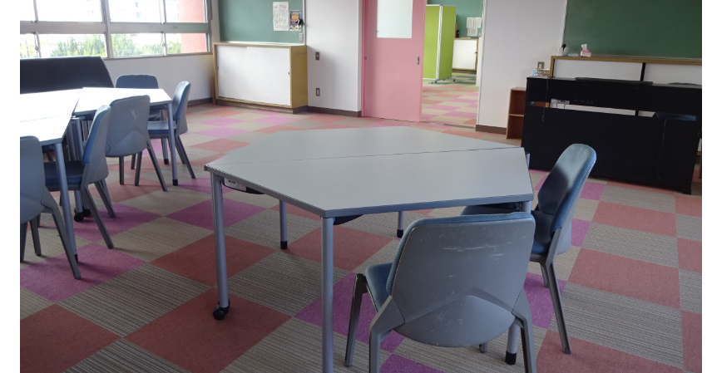

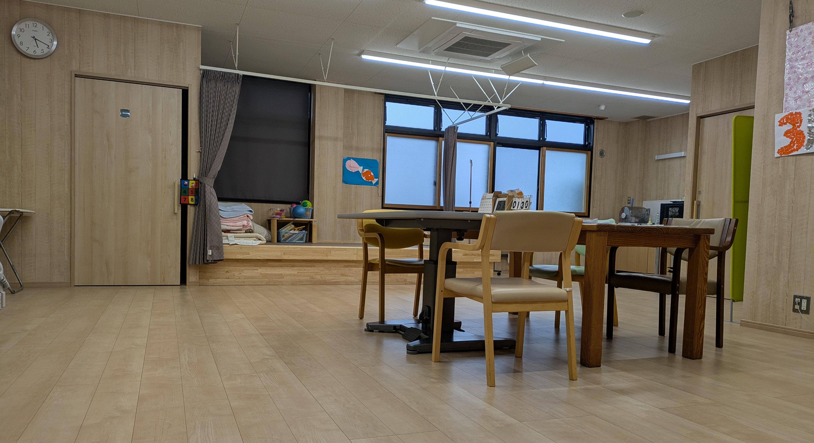
事業検討・準備時
参考事例①愛知県瀬戸市「せと”ここ”ほっとルーム」
直営で実施する場合、空きスペースがある行政施設の活用が考えられる。
特に学校を活用できると、児童生徒の状況把握や連携等の観点でシナジーが生むことができる。
本事例を
受けての
ポイント
※写真は瀬戸市ご提供
事業概要
教育委員会が事業を所管し、直営で運営している。
学校の空き教室等を活用し市内８拠点を開設している。（うち、市内全中学校に７拠点）
強み・利点
学校施設を活用することにより、先生やスクールソーシャルワーカーに本事業が十分に認知され、ニーズがありそうな児童生徒について気軽に紹介してもらえるなど、福祉・教育部局間の連携が進んだ。
先生目線でも、児童生徒の状況を気軽に相談・連携できる場所ができたと感じてもらえている。
留意点
開始当初に学校との調整が必要。特に、本事業が学校とは別の福祉事業であることを説明の上、何をどこまで連携するかの棲み分けの議論が必要である。
参考事例②福井県越前市「おむすび亭えちぜん」
地域に委託できる事業者がいない場合、複数事業者での実施も検討・相談余地がある。
複数事業者での実施の場合、人材確保のしやすさや各事業者の多様なノウハウを活かした支援実施などに利点がある。
本事例を
受けての
ポイント
※写真は越前市社会福祉協議会ご提供
事業概要
３者３か所（市社会福祉協議会[管理者]、社会的養育総合支援センター、医療法人）でのコンソーシアムで事業を運営している。
人員確保や開所日数の制限等によりそれぞれ単独での実施は困難であったが、３者で開所日を分担することで実施可能となっている。
強み・利点
心理士やソーシャルワーカーは３か所を巡回するなど、専門人材を含む人材確保を行いやすい。
重層的な世帯課題を持つ方は社協、特に個別支援が必要とされるケースの方は社会的養育総合支援センター、外国籍の方は医療法人(子ども食堂や学習支援などの類似支援実績有)など、各々の多様なノウハウを活かせる。
留意点
３か所で実施のため状況管理には留意が必要。対応として、３者に市担当者も加えた打合せを月１度実施し、情報共有をしている。
出所：株式会社日本総合研究所作成

Slide 12

事業検討・準備時
？
Q
事業者選定～事業開設のスケジュールは どのように決めたら…
A
準備期間を加味してスケジュールを決めましょう！
本事業は開設に向けて、施設の整備や人員確保を行うため、一定の準備期間が必要となることが想定されます。
そのため、委託候補先の事業者に、拠点を開設する場合に必要な準備期間を確認し、準備期間を考慮した上で事業者選定～開設までのスケジュールを設定できることが望ましいです。
下記事例のように公告から提案書提出まで約３カ月確保している場合でも、特に物件探しを行う事業者にとって、期限内の準備は容易ではありませんので注意が必要です。
スケジュールの例（プロポーザル方式、詳細は手引書p.15）
出所：株式会社日本総合研究所作成

Slide 13
事業検討・準備時
？
Q
必要予算の算出にあたり気を付けるべき点はありますか？
A
実施内容と予算の妥当性を確認しましょう！
運営時必要になるものは手引書（p.20-21）に記載しています。そちらを参考にしながら実施内容と予算を組むことをおすすめします。
注意点として他事業を提供している事業者が本事業も同時に実施する場合、補助対象経費に重複が発生しないようにしてください。（例：２つの補助金で同一人物への人件費を二重に計上してしまう、など）
また個別支援が必要になる場合は適宜追加加算を検討する必要があります。こちらもご確認ください。
[個別支援の例]
トラブル発生時等の個別対応、個人の状況に合わせた学習支援、保護者支援 等
※保護者支援は本事業とは別途で支援する等事業間の連携も意識した設計が必要
？
Q
試行的に居場所事業に取り組んでみたいのですが、活用できる事業はないでしょうか。また、その事業を使用する際に注意すべき点はありますか？
A
財団の居場所事業の活用を検討しましょう！
日本財団等が実施している「子ども第三の居場所」事業の助成期間終了後に児童育成支援拠点事業へと移行している事例が多くあります。
ただし、財団等の事業と本事業で対象児童・目的（例：幅広い居場所提供か、養育課題を抱える児童を重点的に支援するか）や実施内容（職員要件、施設要件等）、補助率が異なります。
特に、子ども第三の居場所から本事業へ移行する際に対象から外れる利用者が出る可能性があるので注意しましょう。
[財団事業との対象者相違に対する対応例]
本事業の開所日とは別日で従前の居場所事業を自主事業で実施している事例や、本事業の専用スペースを確保しつつ対象児童以外の利用を認めている事例があります
出所：株式会社日本総合研究所作成

Slide 14
事業実施時
？
Q
本事業の広報をどのように行えば良いかわからない...
A
スティグマ対策に気を付けつつ自治体特性に合わせた
広報を実施しましょう！
スティグマ対策の観点を踏まえ学校（SSW）・要対協・こども家庭センター等の紹介経由での利用を主とし、広く一般向けの広報を行わないケースがある一方、HP等であえて広く事業を広報することで事業理解を進めスティグマ抑制を図り、利用も促進しているケースもあります。
人口規模や想定されるニーズ量を踏まえ、各自治体の特性に合わせた広報を実施することが望ましいです。
？
Q
利用希望～利用決定のフローはどのように設計すべきでしょうか？
A
基本のフローを意識しながら柔軟に対応できるようにしましょう！
手引書（p.40）を参考に、フローを設計するよいでしょう。なお、利用手続き完了前に児童・保護者に本事業を理解してもらうため施設に来所してもらい利用ハードルを下げることもおすすめです。
児童・保護者との面談・アセスメントは、事業者が持つノウハウやリソース状況によっては事業者が担う方が合理的な場合もあるため、自治体の実情に応じて検討しましょう。
出所：株式会社日本総合研究所作成

Slide 15
事業実施時
？
Q
利用勧奨を行う中で保護者の理解を得ることが難しい…
A
保護者に本事業のメリットをわかりやすく提示しましょう！
本事業の対象が養育環境に困難がある家庭であると明言してしまうと保護者の抵抗感を招く可能性があります。そのため、直接的な表現を避けるなどの配慮が必要となります。
また、特に養育環境に問題意識がない保護者に対しては、「宿題を見る」「食事を提供する」「保護者の負担軽減になる」といった保護者にとってのメリットを分かりやすく提示することも有効です。
本事業における保護者のメリットの一例
分類 | 保護者にとってのメリット | 本事業活動の具体
家庭負担の軽減 | 日常の家事・育児負担が減る | 食事提供、児童への居場所の提供
保護者の支援 | 保護者の悩み相談や 情報提供を受けられる | 子育て相談、 関係機関とのつなぎ
こどもの学習支援 | こどもの学習を サポートしてもらえる | 宿題の見守り、 学習習慣の形成
こどもの生活支援 | こどもの生活リズムや 基本的な生活習慣が整う | 放課後の見守り、 生活習慣の形成支援
出所：株式会社日本総合研究所作成

Slide 16
事業実施時
？
Q
利用者のケース進捗管理において注意点はありますか？
A
児童の意向を尊重しつつ利用のモニタリングを行いましょう！
事業はやりっぱなしではなく、利用頻度や児童・保護者の生活状況等を定期的にモニタリングしましょう。（また、支援計画の見直しを行いましょう）
大規模自治体では定員ひっ迫が課題となる可能性があるため、その観点でもより適切な利用管理が求められます。
一方、利用頻度の調整や利用終了について検討する際には、児童の意向が尊重されることが最も重要です。児童の意向を聴取する体制は整えるようにしましょう。
？
Q
利用者が18歳に到達した場合、どうしたらいいですか？
A
継続利用の可能性や他若者支援への接続を
事前に検討しておきましょう！
本事業は18歳未満の児童を対象としているため、18歳以降の継続利用の検討やその他若者向け支援の接続先について適宜検討しておきましょう。
あわせて児童自身が18歳到達後にどのようにしたいか意向を尊重することが重要です。適宜アセスメント等を実施し児童の意向を聴取する体制を整え、児童に寄り添った支援を実施しましょう。
出所：株式会社日本総合研究所作成

Slide 17
事業実施時
？
Q
各種関係機関との連携はどのように行ったらよいでしょうか？
A
関係機関との連携のための会議体を整備できると望ましいです！
事業者から懸念事項のある児童・保護者について報告を受けた場合、速やかに対応できる体制を整備しておきましょう。特に、関係機関と連携を行うための会議体を整備しておくことが有効です（既存の会議体を活用できると効率的です）。
なお、要対協ケースでない場合の情報共有が困難となる場合があるため、利用申請時等で関係機関間での情報共有に同意をもらうことが有効です。
[活用できる既存会議体の例]
要対協ケース会議、重層的支援体制整備事業の会議、生活困窮者支援の会議、等
自治体・事業者間は密に連携できる体制を整えることが重要です。定期報告のほかに以下のような連携を行っている事例があります。
[自治体・事業者間の連携工夫例]
月１回程度打合せを実施、学期に１度事業者・自治体・保護者の3者で面談を実施、連絡担当となる担当者を定めてスムーズな連絡体制構築、等
？
Q
保護者支援をどの事業の枠組みで誰が行うべきか難しい...
A
保護者支援のあり方について関係機関で協議できる体制を整えましょう！
保護者支援は、施設の職員ではなく、こども家庭センターや他事業による支援が適切な場合も考えられます。誰が支援を行うべきか、各事業の役割や保護者との関係性などを考慮し、事業者や関係機関と協議を行うようにしましょう。
本事業は児童と接点が多く児童視点での気付きを得やすいことが特徴です。
本事業の報告から得られる児童視点の情報をこども家庭センター等にしっかり共有することで、本事業におけるリスク検知や効果検証に活用できたり、保護者支援を含め、利用家庭への包括的な支援の提供につながります。
Point
出所：株式会社日本総合研究所作成

Slide 18
事業実施時
？
Q
イレギュラー発生時はどのように対応すればよいでしょうか？
A
事前に対応マニュアルを作成しましょう！
虐待通告、帰り渋り、事故・病気等(軽微なものを除く)のイレギュラーが発生した際は、事業者にて一次対応を行いつつ、事業者が自治体に随時報告を行い、その後の対応は自治体が行う（適宜児童相談所や警察へ連絡）、という対応が一般的です。
実際にイレギュラーが発生した際に正確に対処できるよう、事業者と調整した上で事前にマニュアル等を作成しておきましょう。この際、自治体の閉庁時間にイレギュラーが発生した際の対応も定めておくことが肝要です。
イレギュラー発生時の対応フロー例（手引書p.73）
自治体
事業者
イレギュラー発生
事業者内での報告フローについて、各事業者にて事前検討が必要
報告受理
報告
報告後の対応は原則自治体としつつ、夜間・休日等におけるイレギュラー発生後の対応フローについて、事前に自治体とすり合わせが必要
対応(虐待通告の場合児相と連携等)
適宜対応
出所：株式会社日本総合研究所作成

